Slide 1
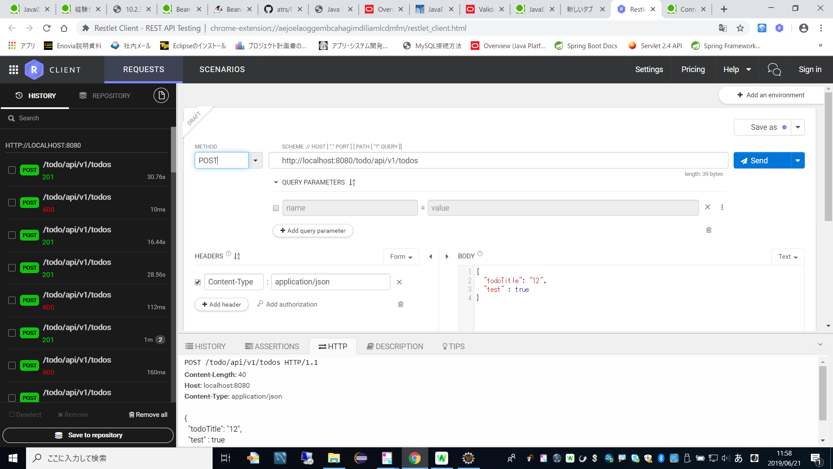
①
②
①…Content-Typeをどの形式で扱うか指定する
②…jsonを指定しているのでBeanで定義したフィールドの値を指定することができる

